Slide 1


Môn Công nghệ 6
Bài 18
CÁC PHƯƠNG PHÁP
CHẾ BIẾN THỰC PHẨM
(Tiết 1)
Notes:
giới thiệu bài

Slide 2

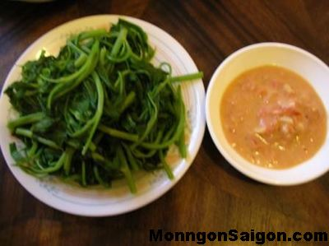
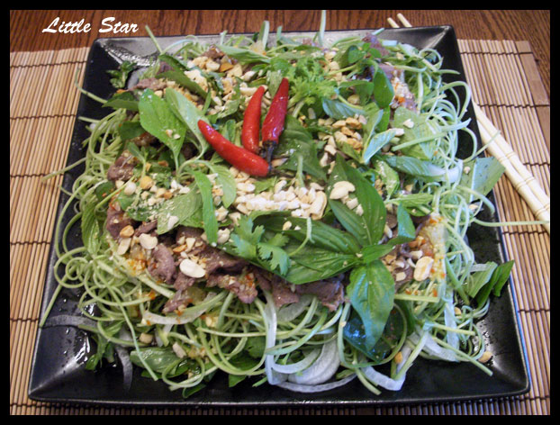
Cho biết điểm khác nhau về hình thức chế biến của 2 món ăn : 1 và 2
Món 1
Món 2
Rau muống luộc
Nộm rau muống

Slide 3


Phương pháp chế biến thực phẩm
(PPCBTP)
PPCBTP có sử dụng nhiệt
PPCBTP không sử dụng nhiệt
PP
làm chín
thực phẩm
trong môi
trường
nước
PP
làm chín
thực phẩm
bằng hơi
nước
PP
làm chín
thực phẩm
bằng sức nóng
trực tiếp
của lửa
PP
làm chín
thực phẩm
trong chất
béo
Trộn
dầu
giấm
Trộn
hỗn
hợp
Muối
chua
Luộc
Nấu
Kho
Hấp
Nướng
Rán
Rang
Xào
Muối xổi
Muối nén

Slide 4
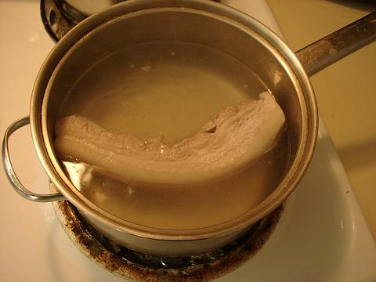
I/ Phương pháp chế biến thực phẩm có sử dụng nhiệt :
1/ Phương pháp làm chín thực phẩm trong môi trường nước:
a/ Luộc :
* Khái niệm :
Là làm chín thực phẩm trong môi trường nhiều nước với thời gian đủ để thực phẩm chín mềm.

Slide 5
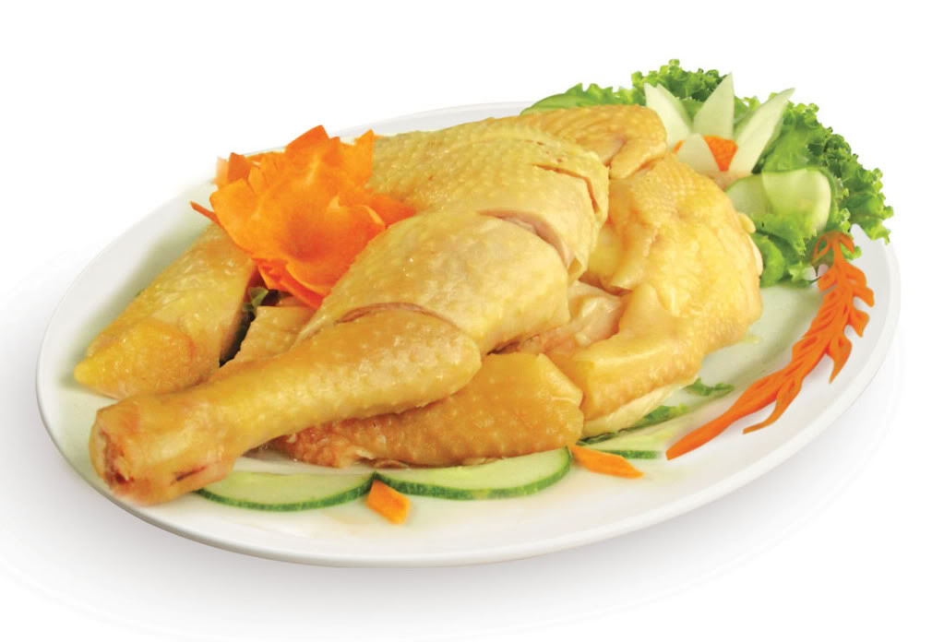
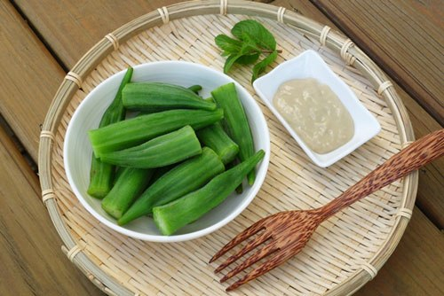
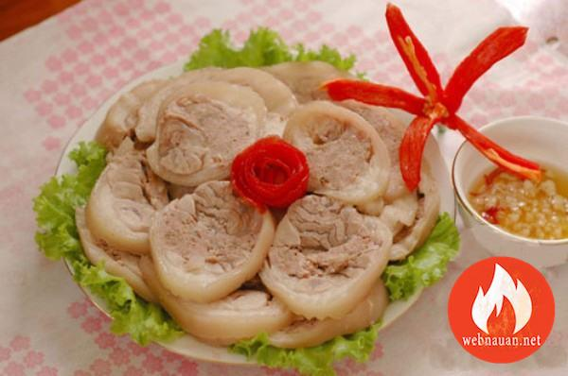
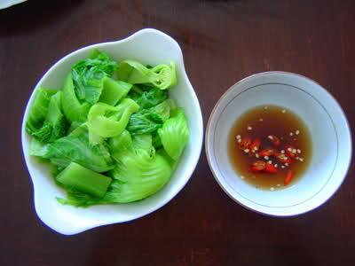
Một số món ăn sử dụng PP luộc

Slide 6
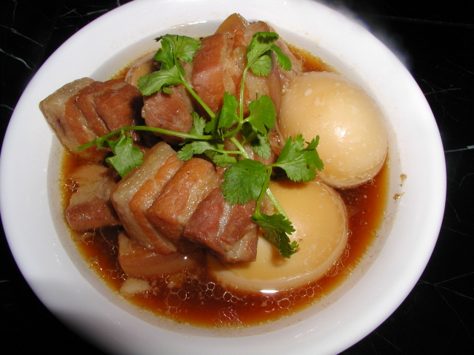
I/ Phương pháp chế biến thực phẩm có sử dụng nhiệt :
1/ Phương pháp làm chín thực phẩm trong môi trường nước:
a/ Luộc
b/ Kho
* Khái niệm:
Là làm chín mềm thực phẩm trong lượng nước vừa phải với vị mặn đậm đà.

Slide 7
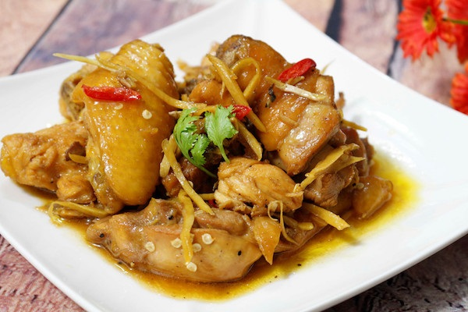
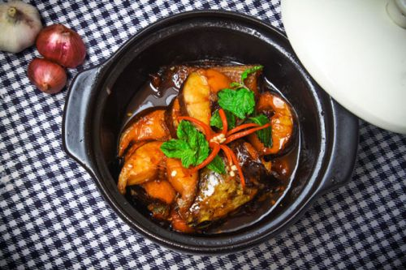
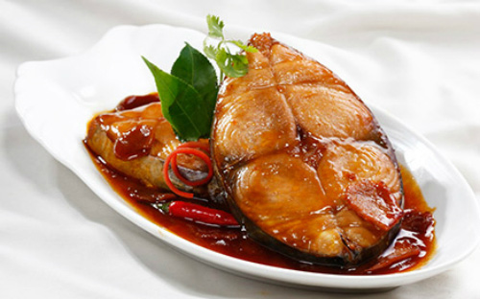
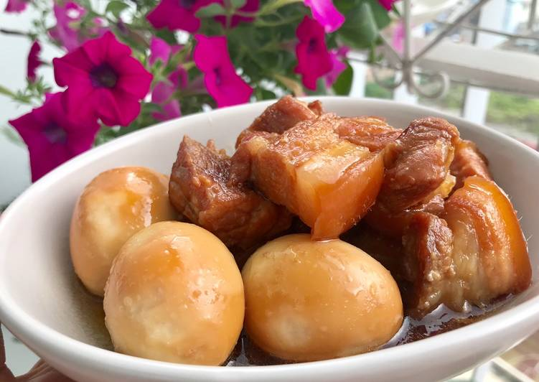
Một số món ăn sử dụng PP kho

Slide 8
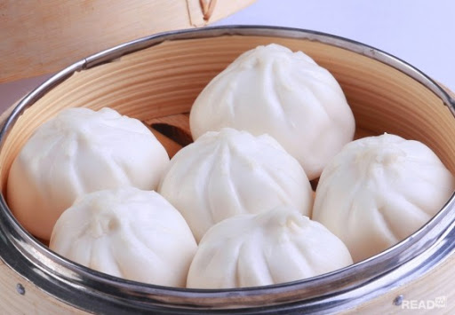
I/ Phương pháp chế biến thực phẩm có sử dụng nhiệt :
1/ Phương pháp làm chín thực phẩm trong môi trường nước
a/ Luộc
b/ Kho
2/ Phương pháp làm chín thực phẩm bằng hơi nước
Hấp
* Khái niệm:
Là làm chín thực phẩm bằng sức nóng của hơi nước. Lửa cần to để hơi nước bốc nhiều mới đủ làm chín thực phẩm

Slide 9
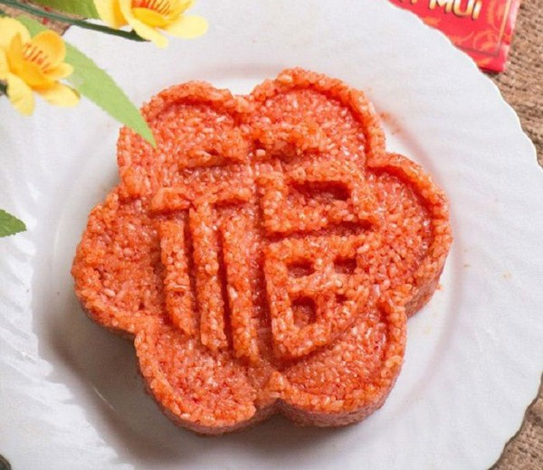
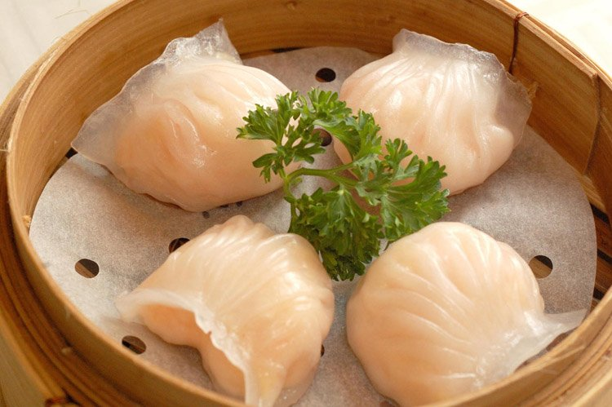
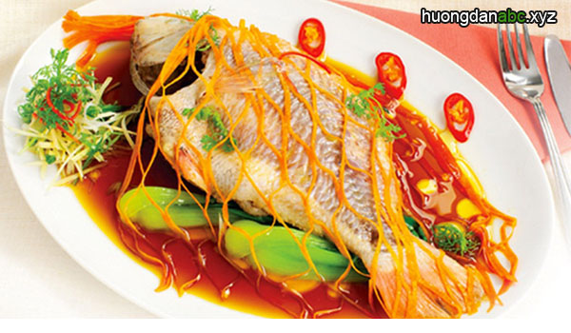
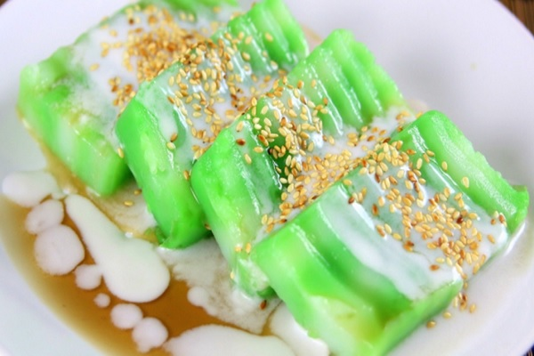
Một số món ăn sử dụng PP hấp

Slide 10
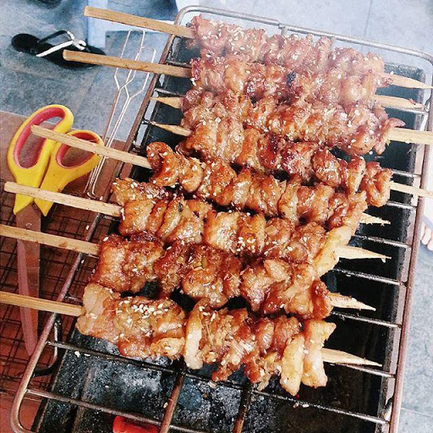
I/ Phương pháp chế biến thực phẩm có sử dụng nhiệt :
1/ Phương pháp làm chín thực phẩm trong môi trường nước
a/ Luộc
b/ Kho
2/ Phương pháp làm chín thực phẩm bằng hơi nước:
Hấp
3/ Phương pháp làm chín thực phẩm bằng sức nóng trực tiếp của lửa:
Nướng
* Khái niệm
Là làm chín thực phẩm bằng sức nóng trực tiếp của lửa (chỉ dùng lửa dưới), thường là than củi. Nướng hai bên mặt của thực phẩm cho đến khi vàng đều.

Slide 11
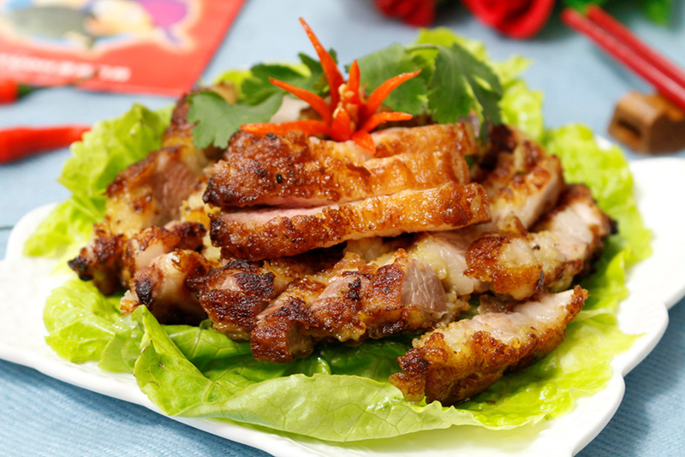
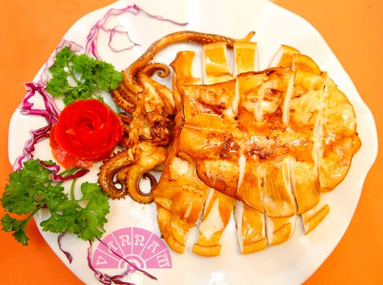
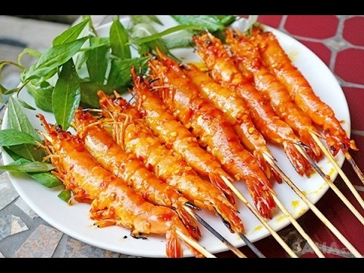
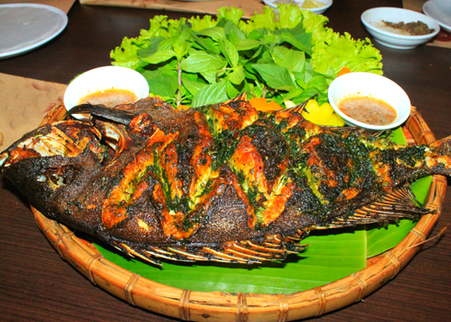
Một số món ăn sử dụng PP nướng

Slide 12
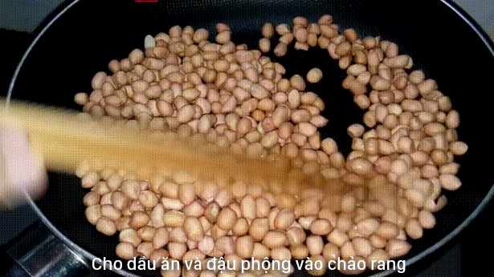
I/ Phương pháp chế biến thực phẩm có sử dụng nhiệt :
1/ Phương pháp làm chín thực phẩm trong môi trường nước:
a/ Luộc
b/ Kho
2/ Phương pháp làm chín thực phẩm bằng hơi nước:
Hấp
3/ Phương pháp làm chín thực phẩm bằng sức nóng trực tiếp của lửa:
Nướng
4/ Phương pháp làm chín thực phẩm trong chất béo:
a/ Rang
* Khái niệm:
Là phương pháp làm chín thực phẩm với một lượng rất ít chất béo, đảo đều trong chảo, lửa vừa đủ để thực phẩm chín từ ngoài vào trong.

Slide 13
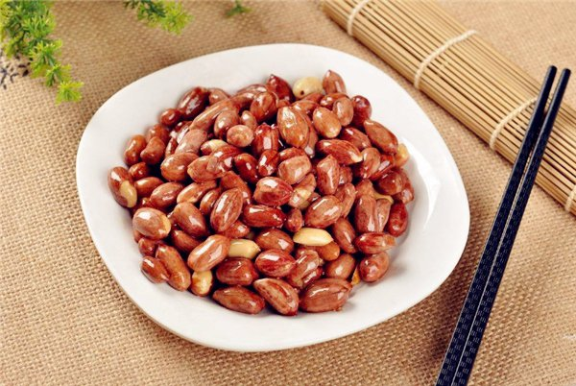
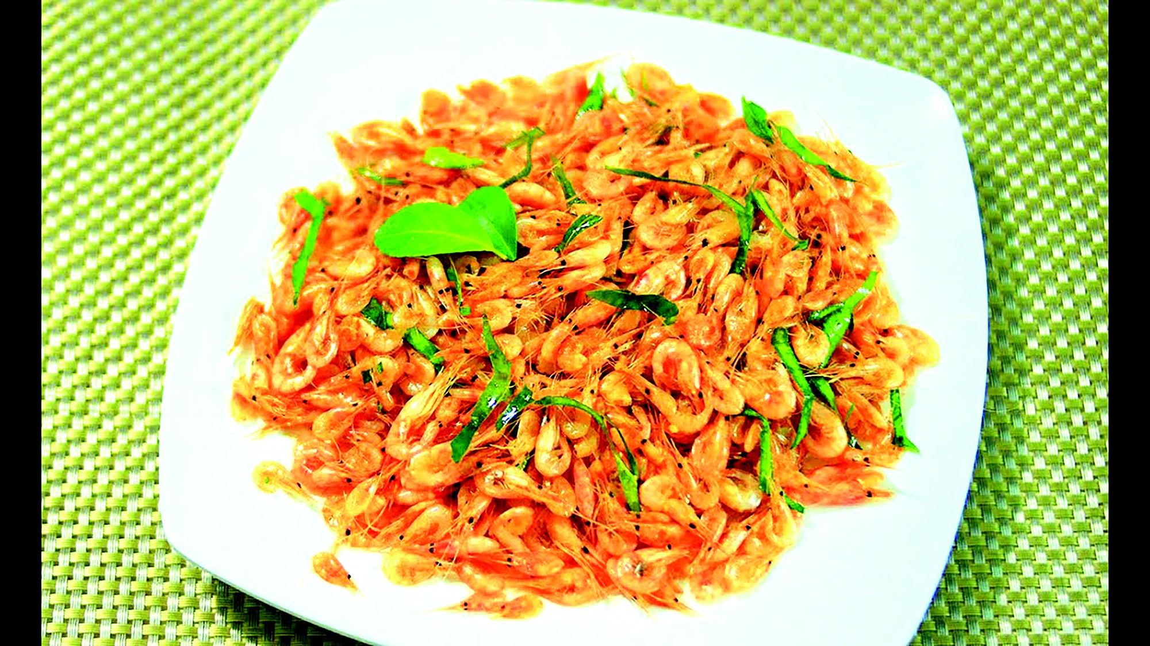
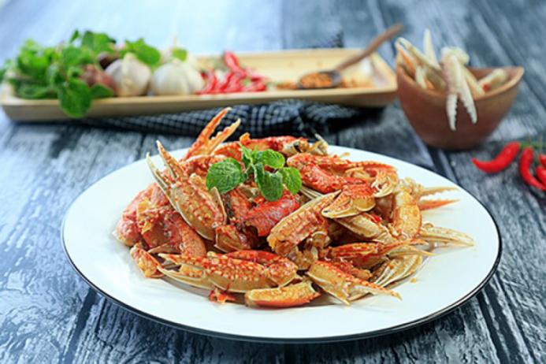
Một số món ăn sử dụng PP rang

Slide 14
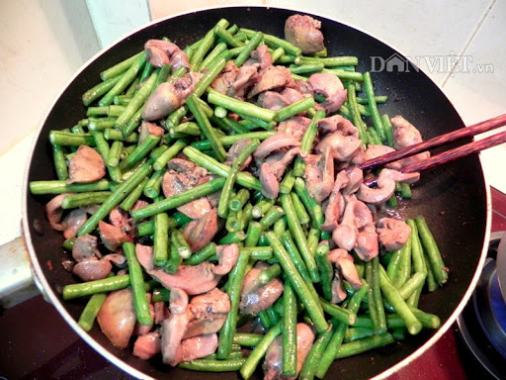
I/ Phương pháp chế biến thực phẩm có sử dụng nhiệt:
1/ Phương pháp làm chín thực phẩm trong môi trường nước
a/ Luộc
b/ Kho
2/ Phương pháp làm chín thực phẩm bằng hơi nước:
Hấp
3/ Phương pháp làm chín thực phẩm bằng sức nóng trực tiếp của lửa:
Nướng
4/ Phương pháp làm chín thực phẩm trong chất béo:
a/ Rang
b/ Xào
* Khái niệm:
Là phương pháp làm chín thực phẩm với lượng chất béo vừa phải, có sự kết hợp giữa thực phẩm thực vật và động vật hoặc riêng từng loại, đun lửa to trong thời gian ngắn.

Slide 15
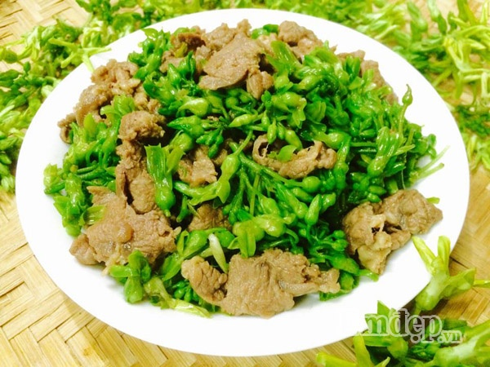
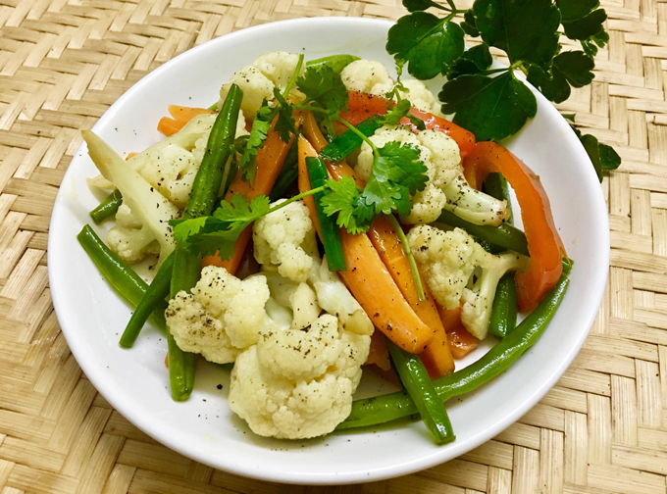
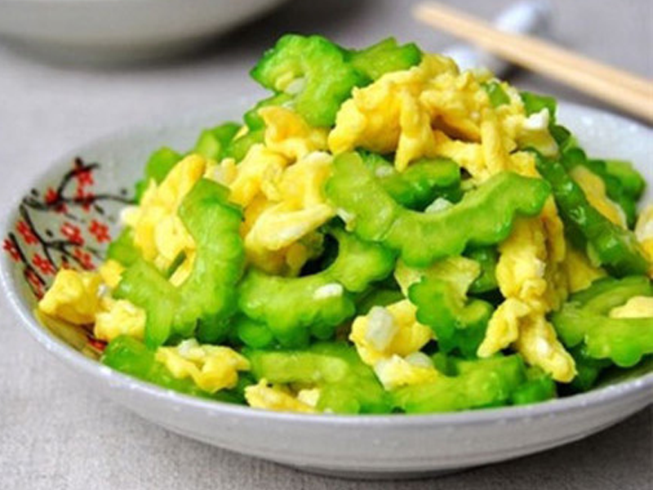
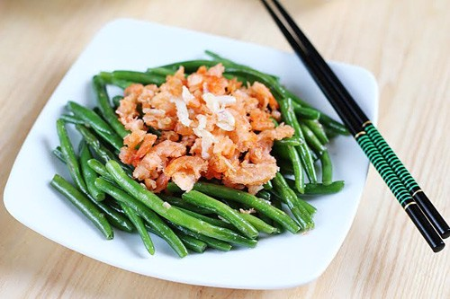
Một số món ăn sử dụng PP xào

Slide 16
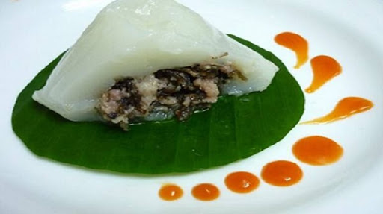
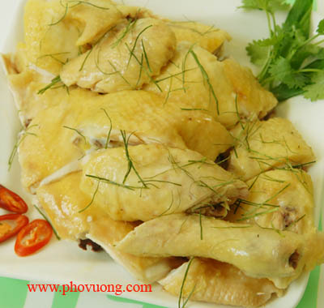
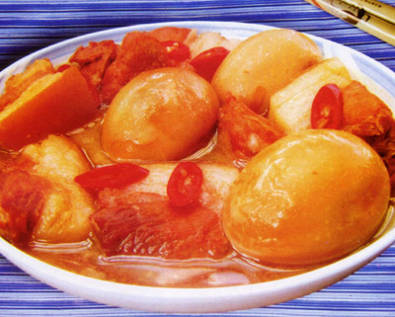
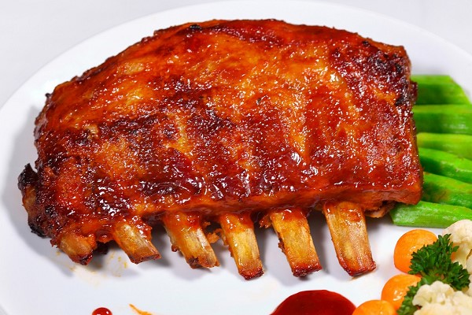
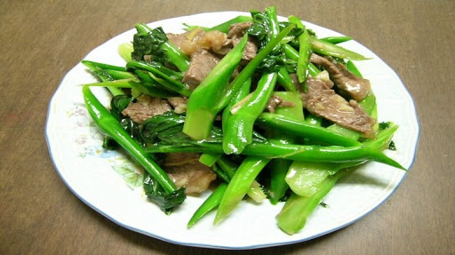
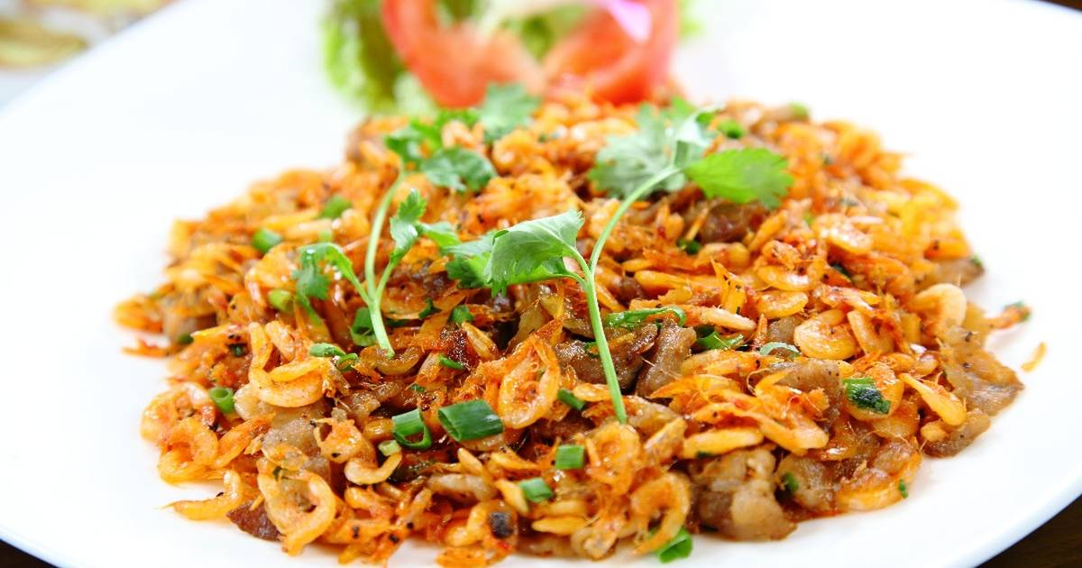
Củng cố
Cho biết các món ăn sau đây được chế biến bằng phương pháp nào ?

Slide 17
Dặn dò
Xem lại phần I của bài học trong SGK / tr85.
Trả lời vào vở các câu hỏi :
+ Tại sao phải làm chín thực phẩm ?
+ Phương pháp luộc và kho khác nhau ở điểm nào ?
- Xem trước phần II của bài học.

